Slide 1
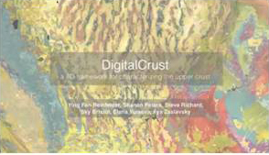
DigitalCrust

Slide 3
*

